Slide 1
সবাই কে ফুলের শুভেচ্ছা

Slide 2
পরিচিতি
শিক্ষক পরিচিতি
পাঠ পরিচিতি
নামঃ গৌতম কুমার
পদবীঃ সহকারী শিক্ষক
কর্মস্থলঃ চাঙ্গইর সরকারি প্রাথমিক বিদ্যালয়,
নন্দিগ্রাম,বগুড়া।
শ্রেণিঃ দ্বিতীয়
বিষয়ঃ গণিত
পাঠঃ যোগ
পাঠ্যাংশঃ হাতে না রেখে দুই অঙ্কের যোগ
সময়ঃ ৪০ মিনিট
তারিখঃ০৩/০৩/২০২০ ইং

Slide 3
শিখন ফল
৯.২.১ হাতে না রেখে দুই অংকবিশিষ্ঠ সংখ্যা উপরে-নিচে ও পাশাপাশি যোগ করতে(যোগফল অনূর্ধ ১০০)।

Slide 4
আমরা ভিডিও টি দেখি

Slide 5
আজকে আমরা শিখবো
হাতে না রেখে দুই অংকের যোগ

Slide 6
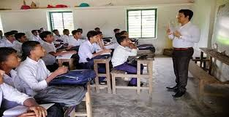
প্রথমে বাস্তব উপকরণ হিসাবে কাঠি ,কাগজ,পাতা ও মারবেল গণনার মাধ্যমে শিক্ষাথীদের যোগের ধারনা দিবো।

Slide 7
অর্ধ বাস্তব পর্যায়
10
10
10
10
10
10
৪
10
10
10
10
৪
৩০
২৪
৫৪

Slide 8
অর্ধ বাস্তব পর্যায়
10
10
10
10
4
10
10
10
4
10
10
10
10
10
10
10
4
4
44
34
74

Slide 9
দশক |  | একক
 | ৩০ |  | ০ | ৩০
 | ২০ |  | ৪ | ২৪
 | ৫০ |  | ৪= | ৫৪

Slide 10
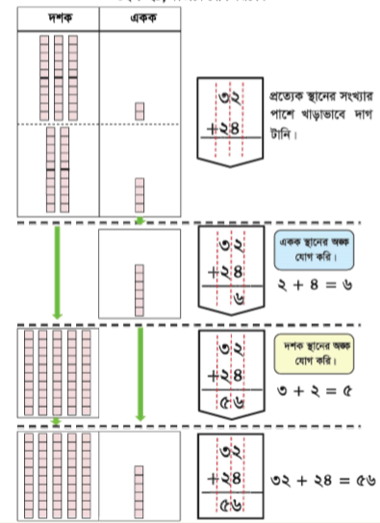
32+24=যোগটি আমরা কীভাবে করবো

Slide 11
বোর্ডে লেখা
৩০ ৩ ০ ৩০+৪৫=৭৫
+ ২৪ ২ ৪
৫ ৪
৩২ ৩ ২ ৪৪+3৪=7৮
+১৭ +১ ৭
৪ ৯

Slide 12
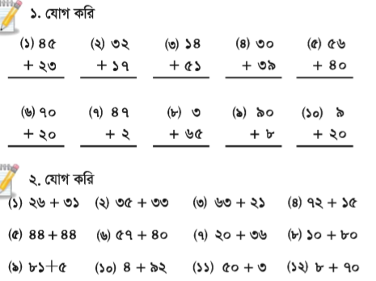
এসো অনুশীলনীর কাজ করি
পাঠ্য বইয়ের 19 পৃষ্ঠা

Slide 13
দলীয় কাজ
সবুজ দলঃ নীলদলঃ হলুদ দলঃ
৭২ ২৬ ১২
+১৫ +২১ + ১১
২২+4= 15+2= 13+1=

Slide 14
মূল্যায়ন
সবাই যোগ গুলো করো

Slide 15
বাসায় থেকে যোগ গুলো করে নিয়ে আসবে
২৩ ৩৩ ১৩ ২২
+৫২ +৩৩ +২১ +৩২
১৪+২১= ২৯+১০= ৩৫+৪১= ৬২+৩১=

Slide 16
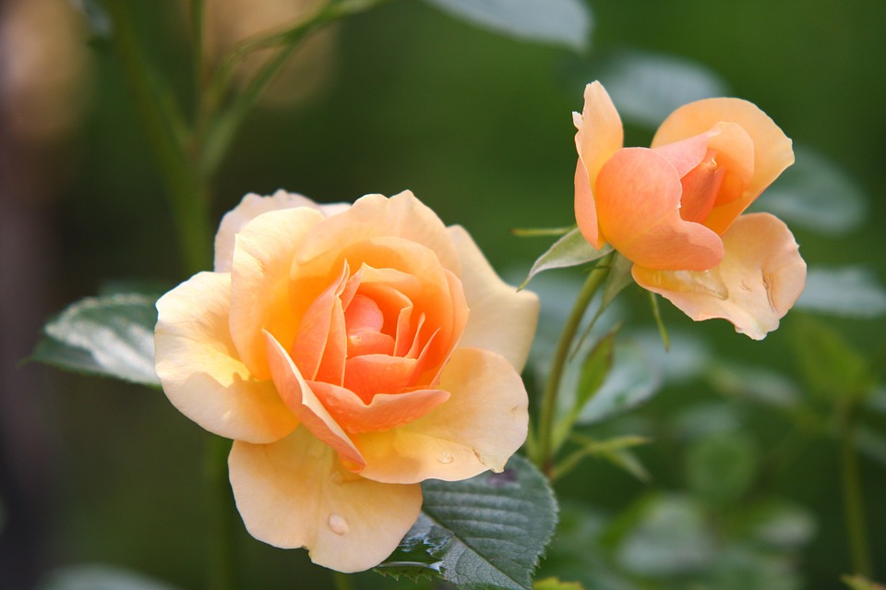
সবাই কে ধন্যবাদ

